Slide 1
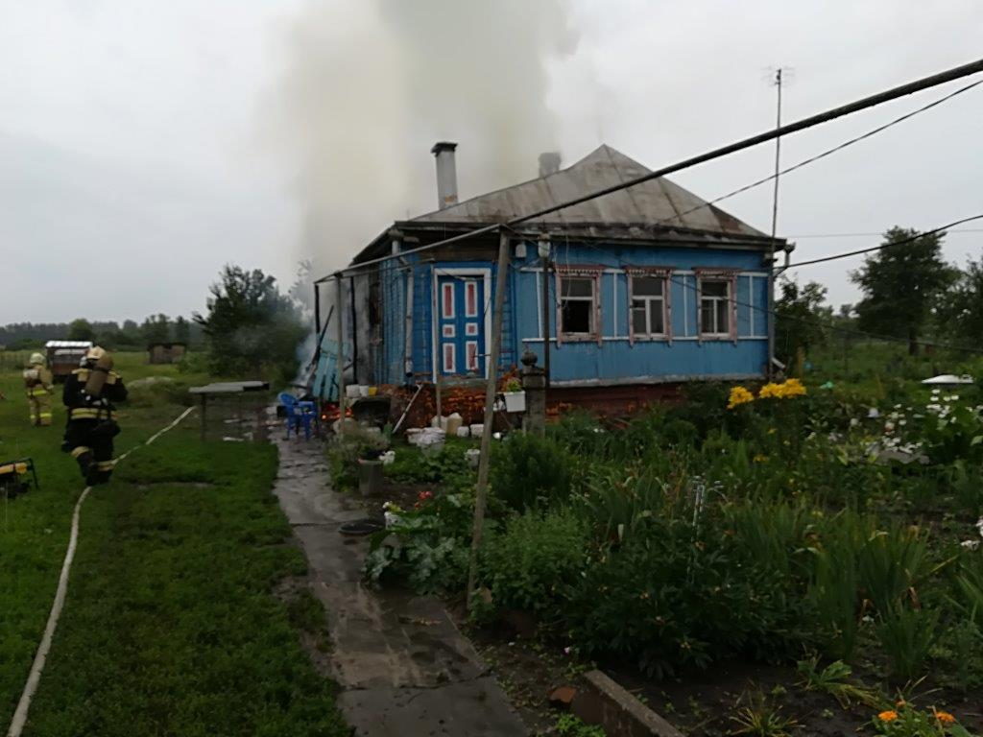
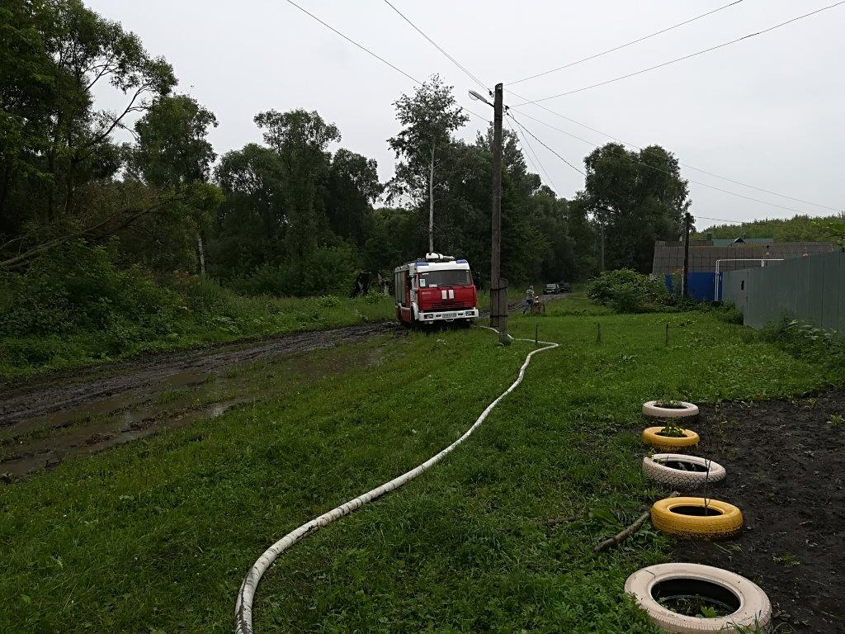
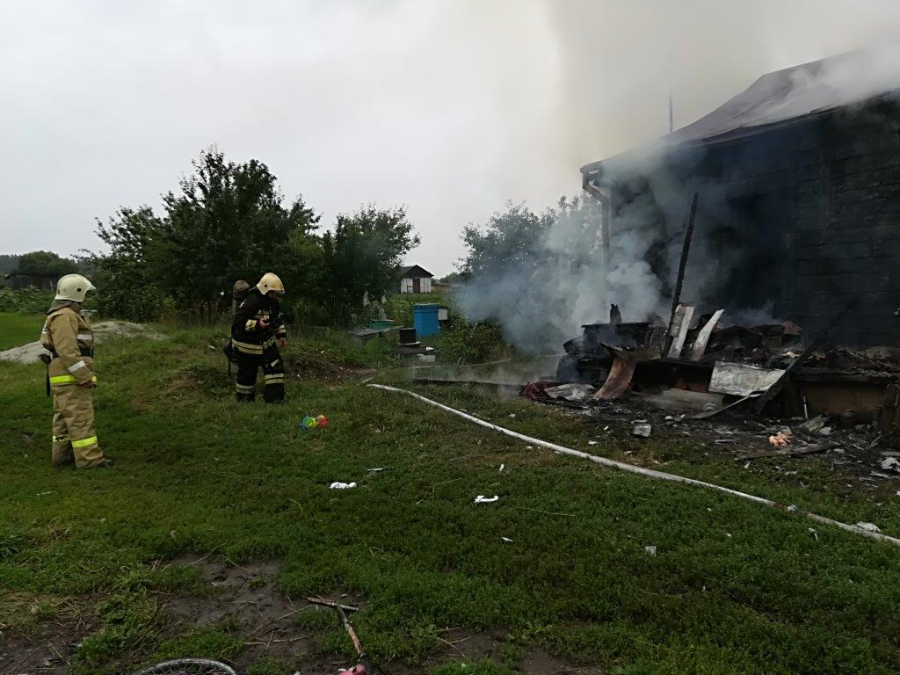
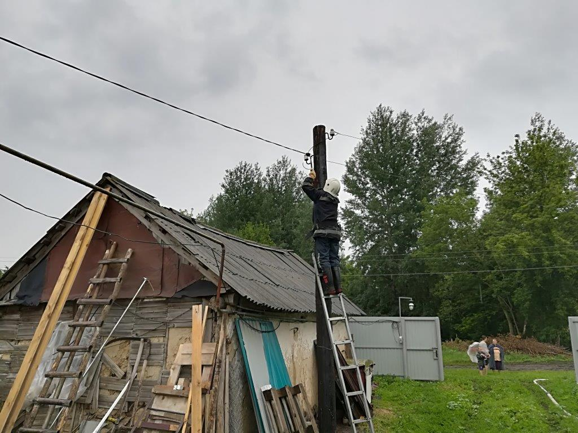
Пожар
15.26 16.07.2018 г. Курский район, Брежневский с/с, д. Александровка, д. 17. В деревянном доме принадлежащем Григорьеву И.В. размером 6х8 м.кв. ( кровля металлическая по д/о), сгорело деревянное крыльцо на площади 3 м.кв. , выгорело помещение ванны и коридора общей пл. 9 м.кв., повреждена кухня на площади 8 м.кв, уничтожена огнем кровля по всей площади. Ущерб устанавливается. Причина пожара: устанавливается (предположительно – короткое замыкание эл. проводки).
16.20 16.07.2018
16.20 16.07.2018
16.20 16.07.2018
16.20 16.07.2018
Специалист по реагированию на ЧС
ФКУ «ЦУКС ГУ МЧС России по Курской области»
майор внутренней службы И.М. Амелин

